Slide 1

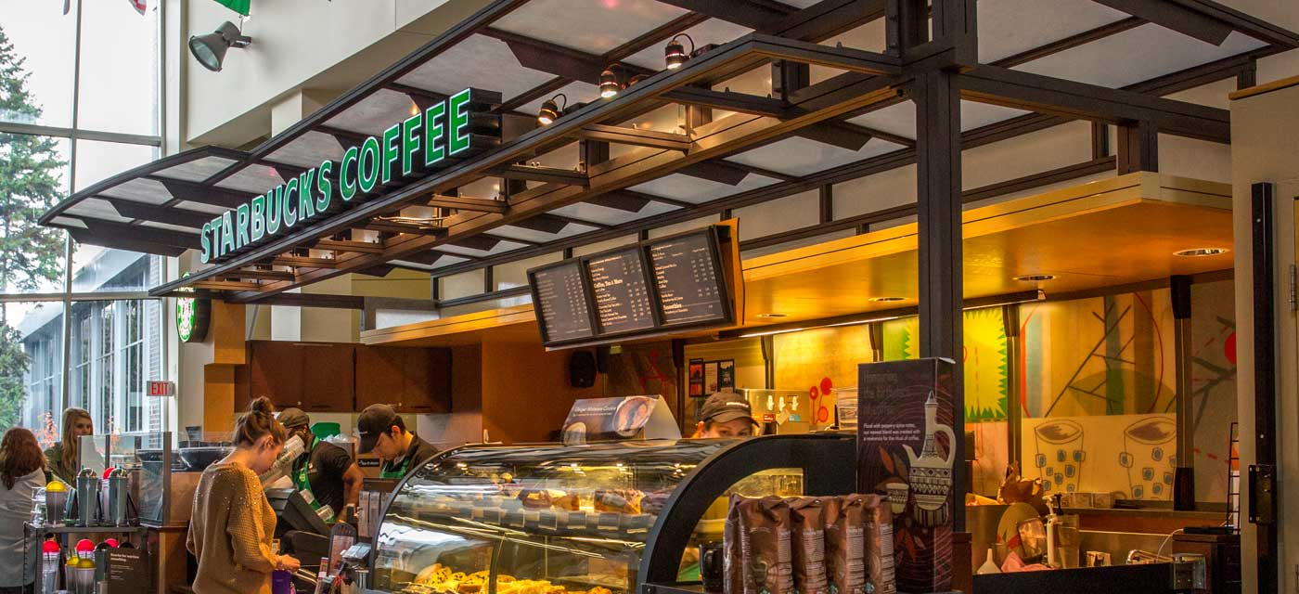
Starbucks Application
(Customer and Manager Mode)
이윤성, 이현우, 위세라, 김은선
2021.06.21~06.28

Slide 2

ABOUT Our Project
일상 생활에서 많이 쓰이는 카페 어플리케이션 중 스타벅스를 모티브로 했습니다.
자바와 데이터베이스를 이용하여 앱을 구현하려 노력하였습니다.
앱은 고객 모드와 관리자 모드로 구성하였습니다.

Slide 3
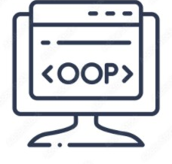

ABOUT Our Project
- OOP(Object Oriented Programming) and JDBC
다형성
캡슐화
CRUD 구현
상속, 추상화

Slide 4


ABOUT Our Project
-역할 분담
이현우
-- 회원 관리
(회원 조회, 회원 정보 수정 , 회원 탈퇴)
-- 메뉴 관리
(메뉴 조회, 수정, 삭제, 추가)
-- 로그인, 회원가입
위세라
-- 주문하기
-- 판매 관리
(전체 조회, 당일 총 판매액, 메뉴당 판매액 조회)
-- 포인트 관리
( 포인트 확인, 적립, 사용)
CUSTOMER
MANAGER
이윤성
-- 관리자 모드 페이지
김은선
-- 판매 관리(인기상품 조회)
-- 관리자 설정
( 점포 확인, 관리자 정보 수정)

Slide 5


0. Content
01.시연영상, 플로우 차트, ERD, 유스 케이스
02. 클래스 상세 설명
03. 리팩토링
04. 개선할 점과 느낀점

Slide 6

01 Flow Chart
Use Case Diagram
ERD

Slide 7
시연영상
https://youtu.be/PFWZnNR6zek
Notes:
이현우

Slide 8
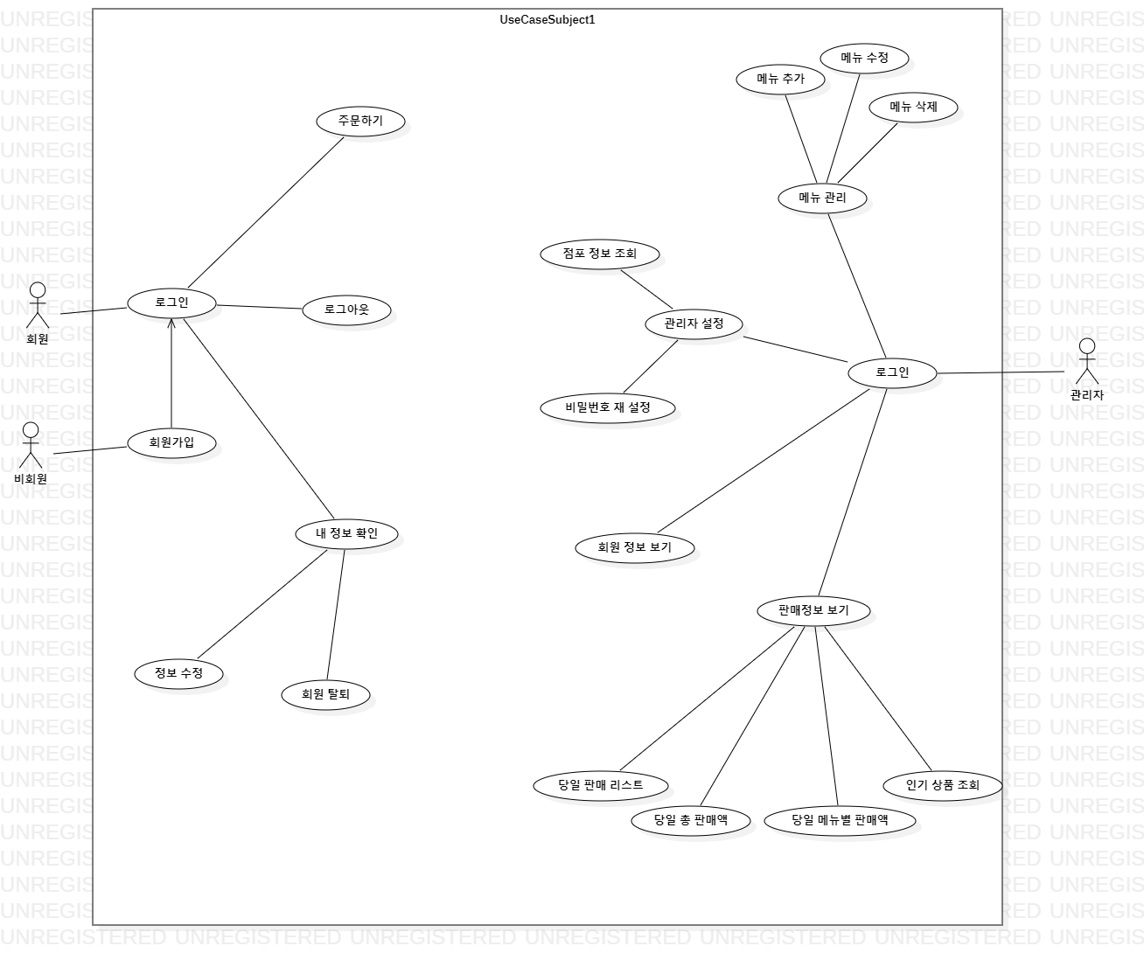
초반 유스케이스 다이어그램
회원
관리자
비회원
Notes:
이윤성

Slide 9
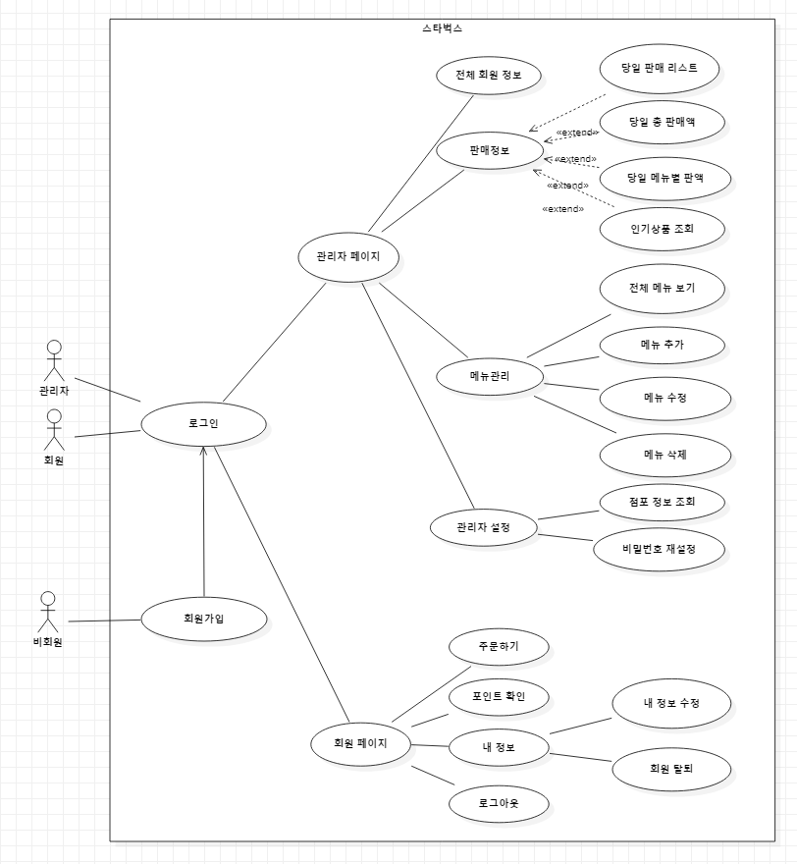
후반 유스케이스 다이어그램
Notes:
이현우

Slide 10
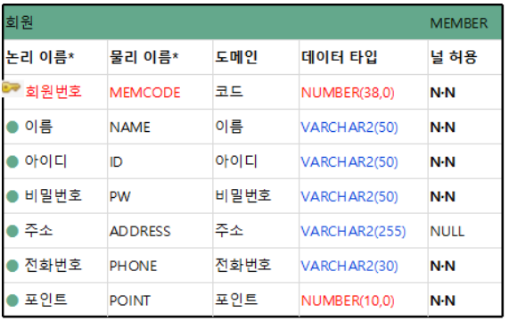
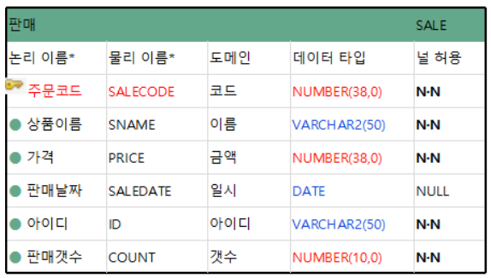
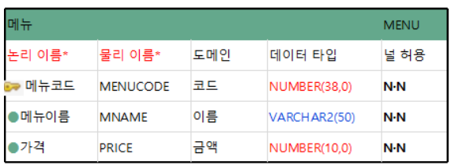
ERD
Notes:
김은선

Slide 11

플로우 차트 - 관리자모드
어플시작화면
로그인
회원가입
관리자 페이지
회원정보
판매정보
메뉴관리
관리자 설정
누적 판매, 당일 판매
메뉴별 판매, 인기상품
메뉴 CRUD
점포관리
비밀번호변경
Notes:
김은선

Slide 12

플로우 차트 - 회원모드
어플시작화면
로그인
회원가입
멤버 페이지
주문하기
포인트확인
내 정보
로그아웃
포인트 사용
포인트 미사용
정보 수정
회원 탈퇴
결제
Notes:
김은선

Slide 13
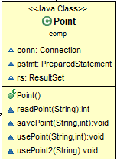
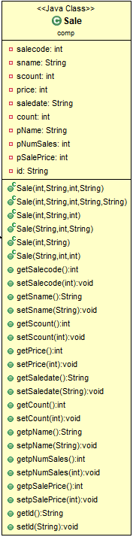
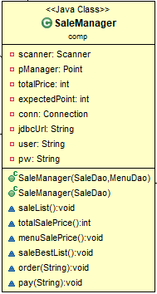
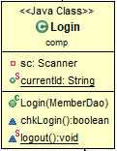
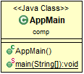
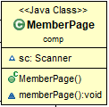
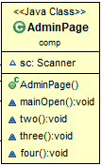
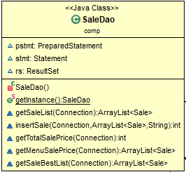
클래스 다이어그램
Notes:
이현우

Slide 14
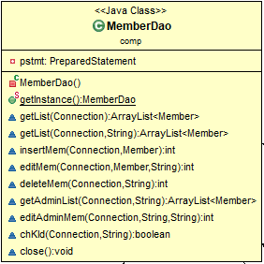
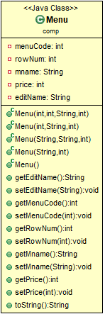
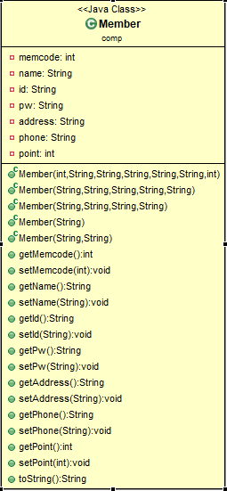
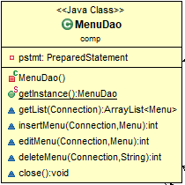
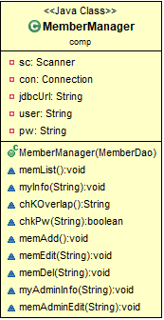
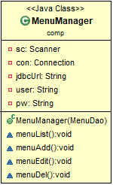
클래스 다이어그램
Notes:
이현우

Slide 15
02. 클래스 상세 설명
-Customer Mode
-Manager Mode

Slide 16
▷App Main

Slide 17
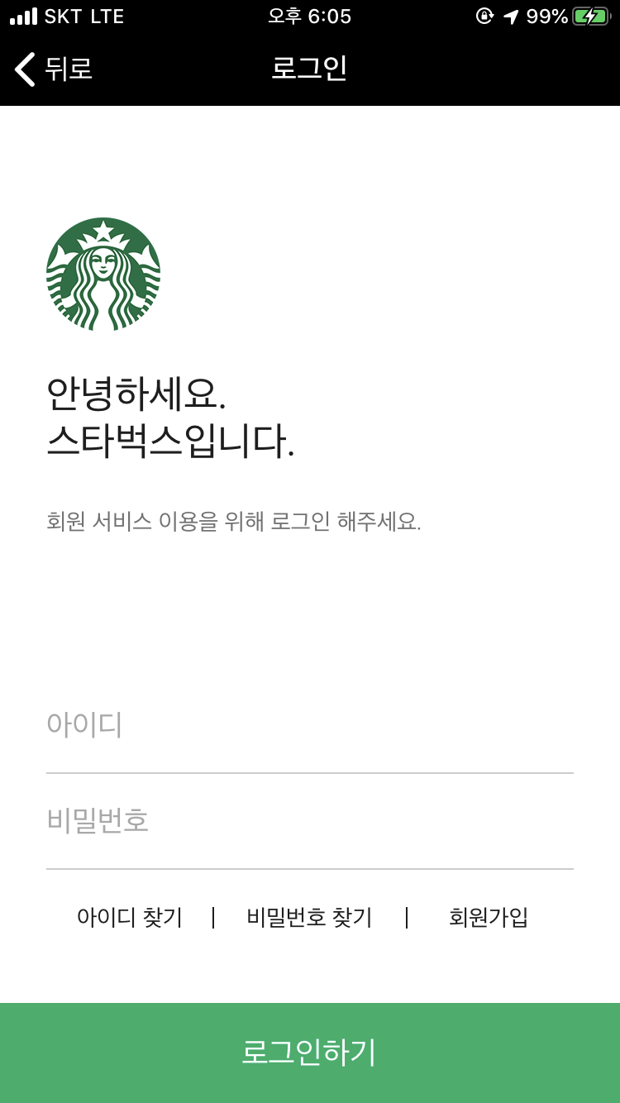
App Main
1. 로그인
2. 회원가입

Slide 18
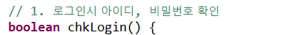
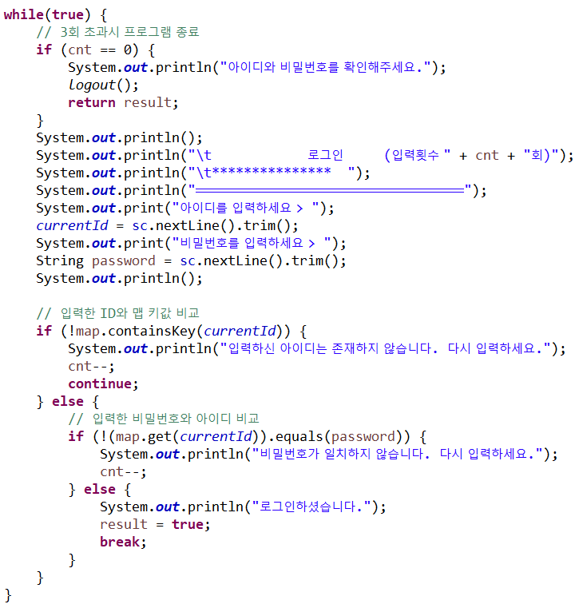
App Main 로그인, 회원가입 -Login
▷ 아이디, 비밀번호 일치여부
1. Dao 반환값을 HashMap의 키, 밸류값으로 저장
2. 값 비교 후 일치시 static 아이디로 저장
3. 다른 클래스서 아이디값 사용하여 회원여부 판단
Notes:
위세라 – 여기 수정하기

Slide 19
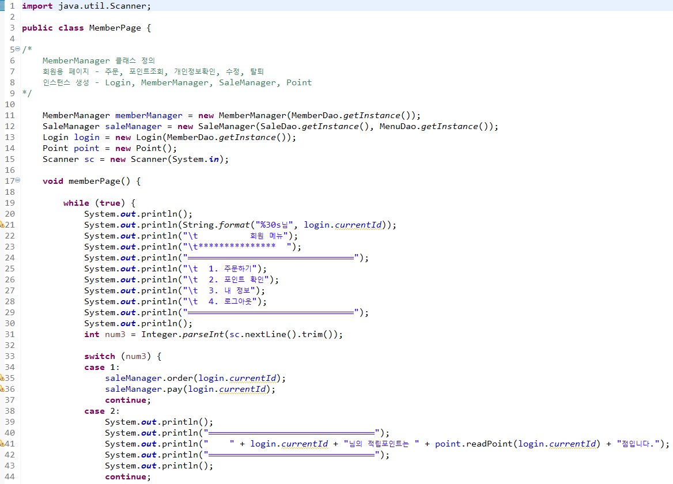
Customer Mode
고객 모드 화면- MemberPage
▷AppMain.class에서 로그인했을 떄 고객으로 확인되면
고객 모드 화면으로 이동한다.
▷ 고객은 주문하기, 포인트확인, 내정보 확인, 로그아웃 기능을 이용할 수 있다.

Slide 20
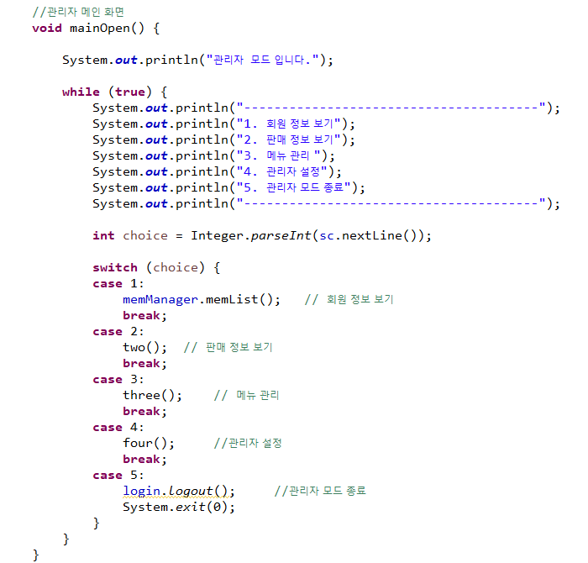
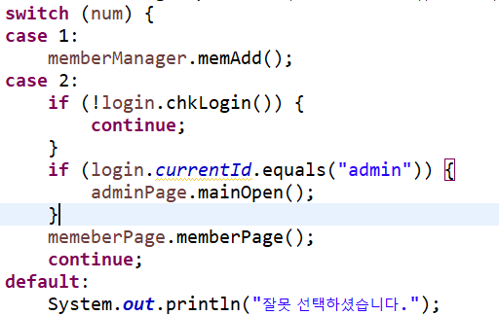
Manager Mode
관리자 모드 화면- AdminPage
ManagerMode : AppMain
▷AppMain.class에서 아이디가 admin 으로 확인되면 관리자 모드 페이지로 이동한다.
▷ AppMain class에서 AdminPage.class의 mainOpen()호출한다.

Slide 21
▷ Customer Mode

Slide 22
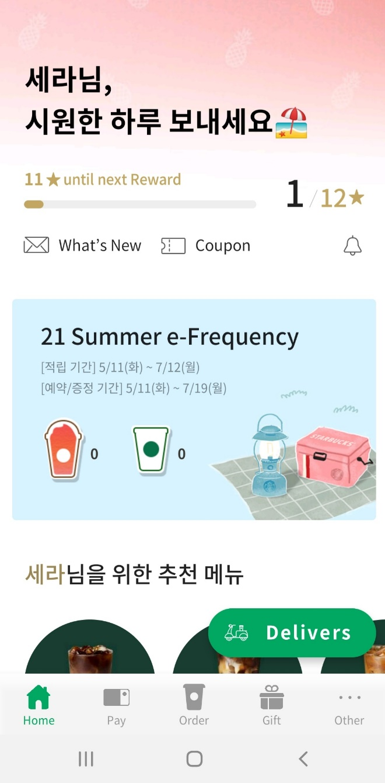
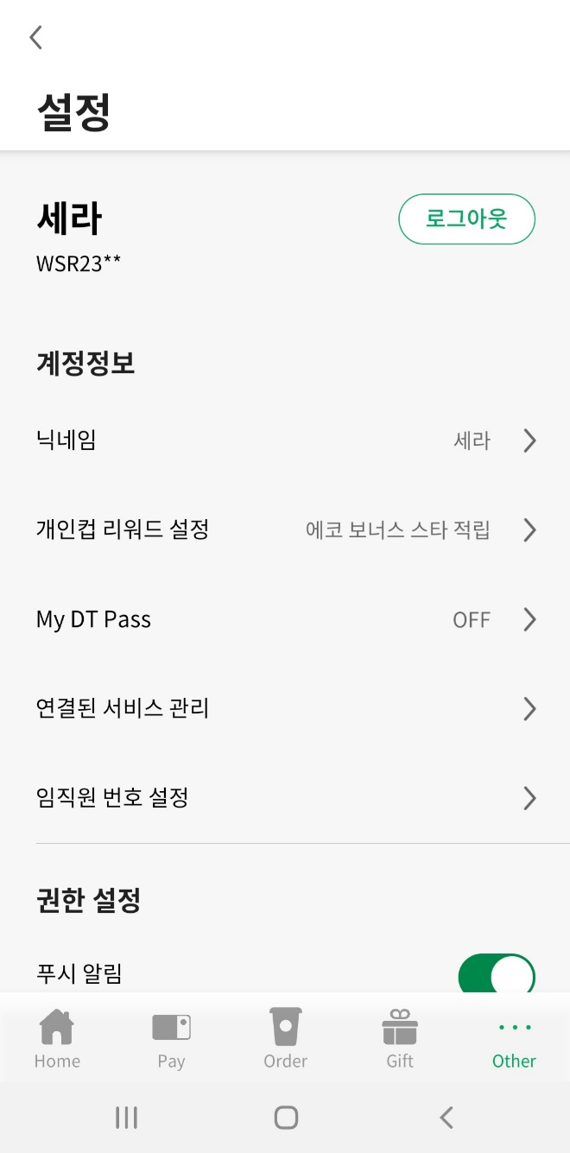
Customer Mode
1. 주문하기
2. 포인트 확인하기
3. 내 정보 보기

Slide 23

Customer Mode 전체 보기
Class
Sale
SaleDao
SaleManager
주문하기
포인트 확인하기
내 정보 보기
Point
내 정보 수정
회원 탈퇴
Member
MemberDao
MemberManager
Notes:
위세라 – 여기 수정하기

Slide 24
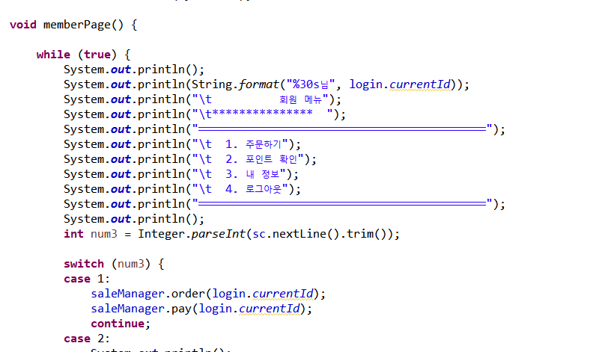
Customer Mode
1. 주문하기
SaleManager의 메소드 호출

Slide 25
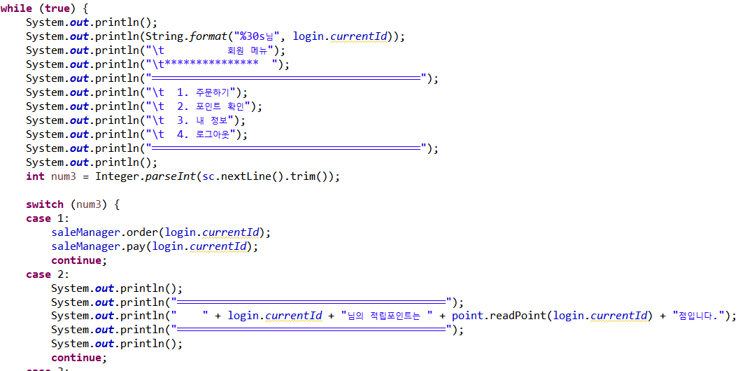
Customer Mode
2. 포인트 확인하기
Point class의 메소드 호출

Slide 26
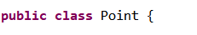
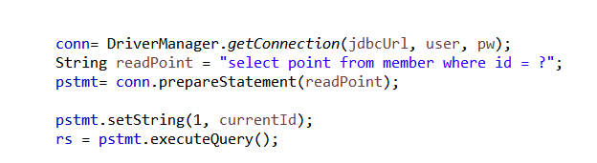
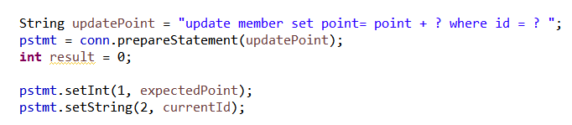
Customer Mode
2. 포인트– Point
▷Point 클래스
포인트 조회, 적립, 사용을 관리하는 클래스
▷readPoint 메서드
회원아이디를 파라미터로 받아 MemberDB에서 포인트를 조회한다.
▷savePoint 메서드
회원아이디를 파라미터로 받아 MemberDB에서 포인트를 적립한다. Point에 예상적립포인트를 더해 updat한다.

Slide 27
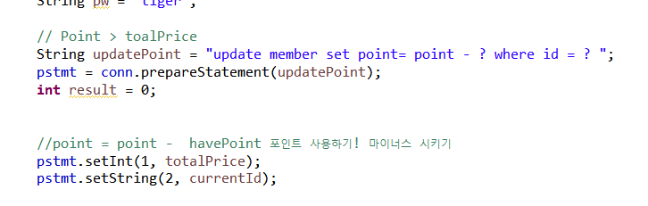
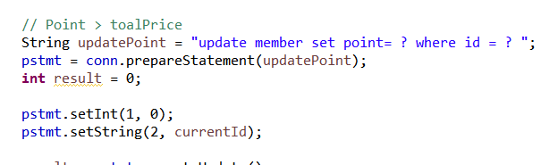
Customer Mode
2. 포인트– Point
▷usePoint 메서드
가지고 있는 포인트가 총 금액 보다 클 경우 사용하는 메소드
회원 아이디와 총 금액을 파라미터로 받아 회원을 찾고 point에서 총 금액을 마이너스 한다.
▷usePoint2 메서드
가지고 있는 포인트가 총 금액보다 작을 경우 사용하는 메소드
포인트를 모두 사용하면 0이 되기 때문에 포인트를 0으로 바꾼다.

Slide 28
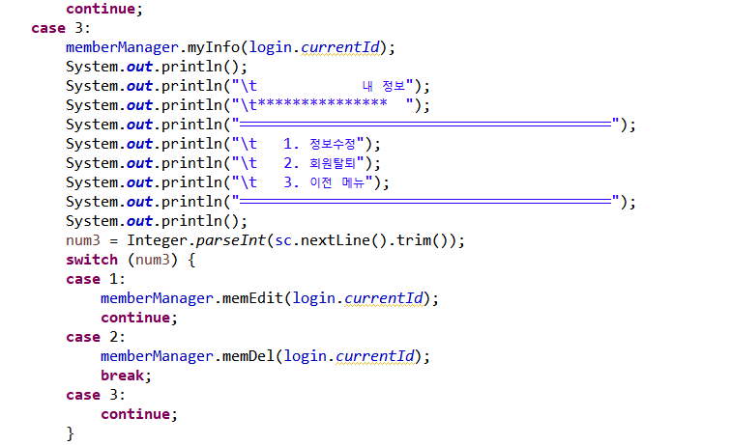
Customer Mode
3. 내 정보 보기
MeberManager class의 메소드 호출

Slide 29
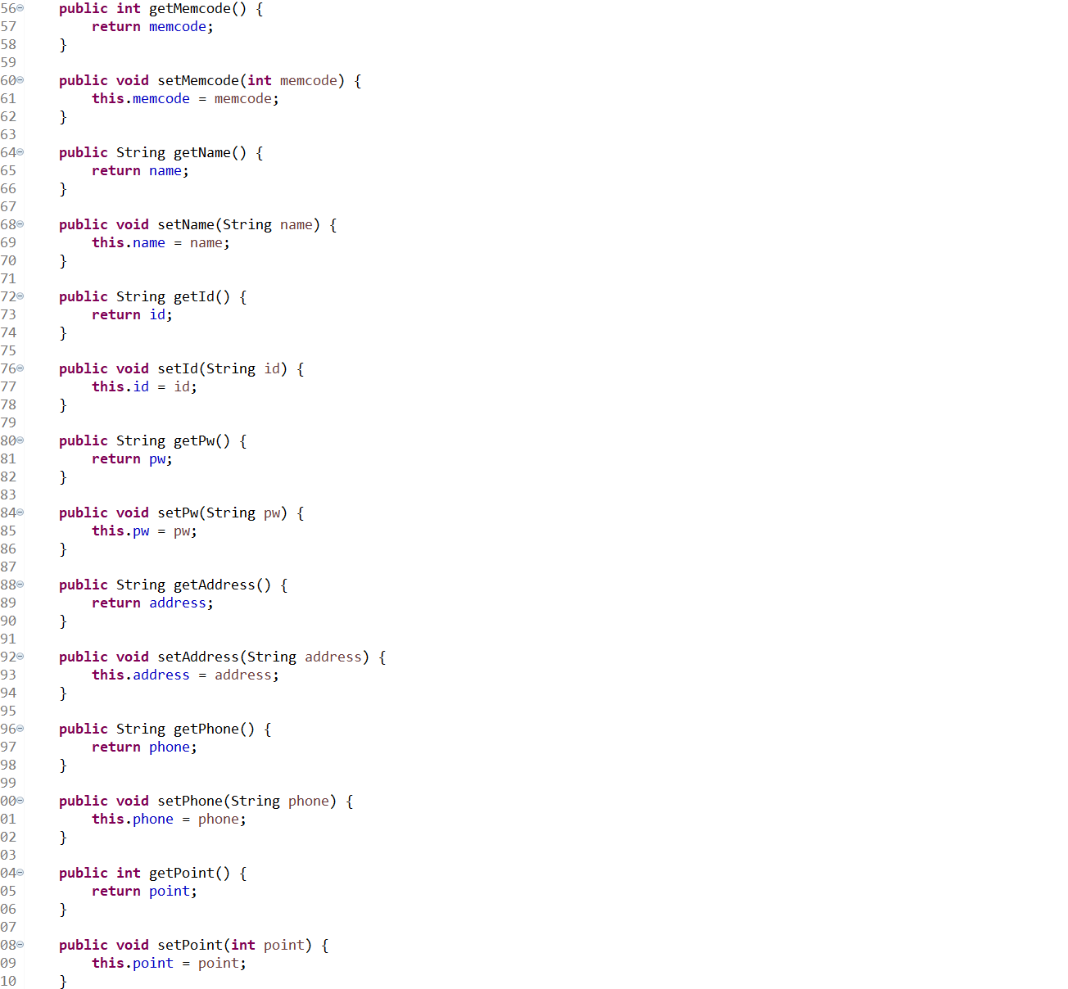
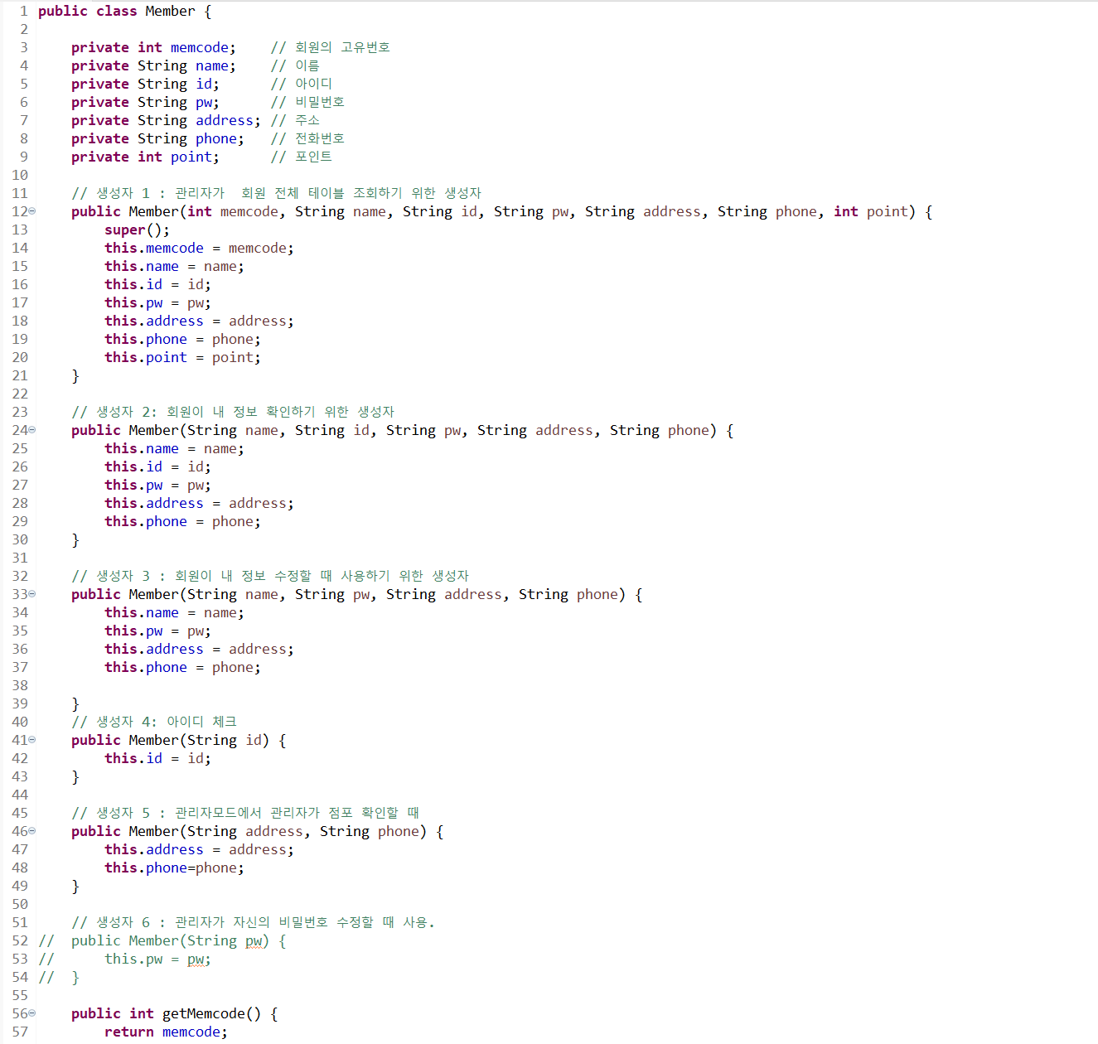
Customer Mode
3. 내 정보 보기– Member
▷Member 클래스
회원과 관리자의 정보를 다루는 데 필요한 변수와 생성자, getter/setter 메소드를 가진 클래스
▷변수 보호
변수에 private 붙이고 getter/setter 메소드를
통해 호출하도록 하여 보호함.
▷생성자
member 테이블을 기반으로 CRUD를 만들수 있다.

Slide 30
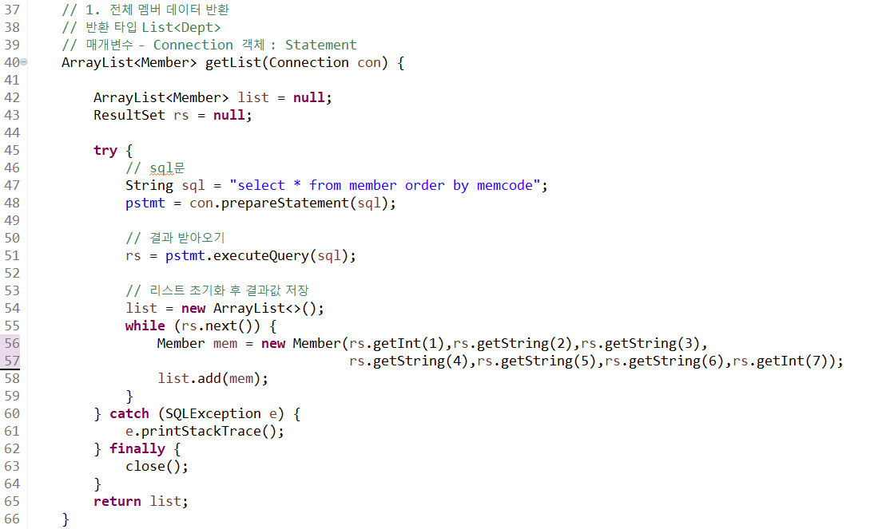
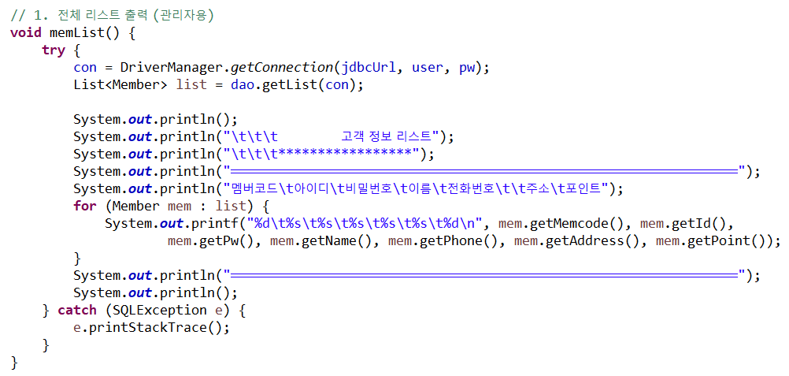
Customer Mode
3. 내 정보 보기– MemberDao & MemberManager(1)
▷ DB에서 값을 받아 배열로 저장 후 반환
SQL문 실행
반환값 받기
반환값을 배열로 저장
PreparedStatement 닫기
배열 반환
▷ Dao 반환 리스트 출력
커넥션객체를 매개변수로 Dao 전달
반환 된 리스트를 사용자에게 출력
Notes:
이현우

Slide 31
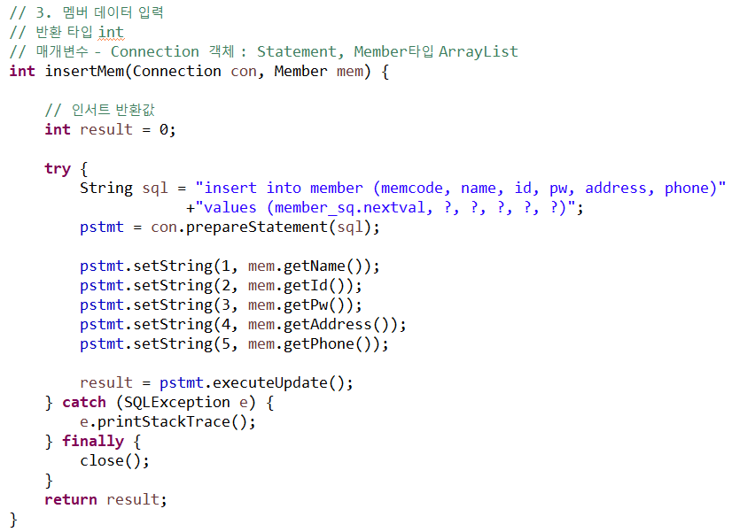
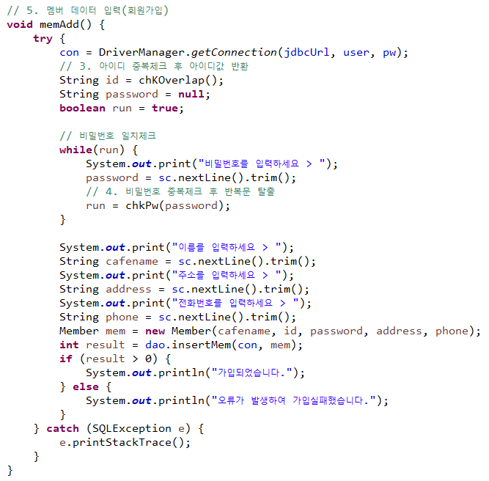
Customer Mode
3. 내 정보 보기– MemberDao & MemberManager(2)
▷ DB에서 SQL문 전달 후 실행 결과 반환
SQL문 실행
배열에서 매개변수 ? 로 값 입력
변경된 행의 갯수 받기
PreparedStatement 닫기
변경된 행의 갯수 반환
▷ Dao 실행여부 반환 후 출력
아이디 중복, 비밀번호 일치체크
데이터베이스에서 실행여부를 반환받아
가입 / 가입실패 출력

Slide 32
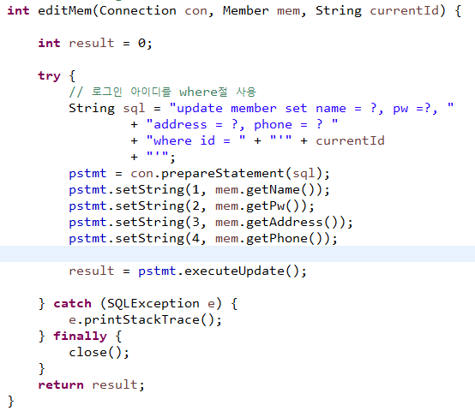
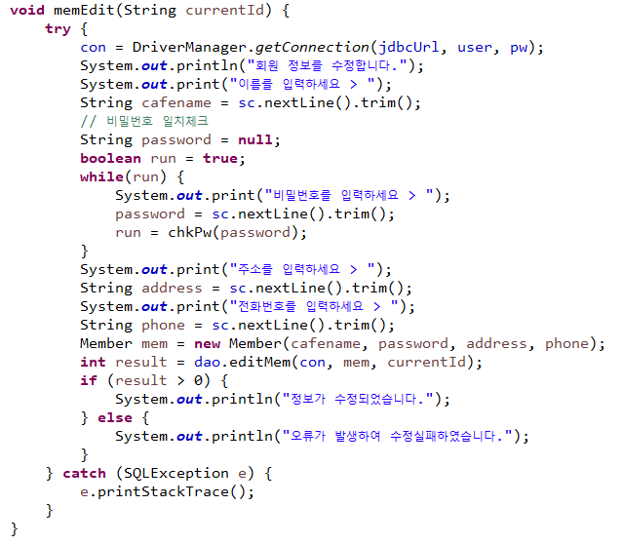
Customer Mode
3. 내 정보 보기– MemberDao & MemberManager(3)
▷editMem 메소드
DB의 update 질의를 이용해 데이터를 수정한다.
▷memEdit메소드
Login클래스의 curruntId를 매개변수로 하고, 로그인한 회원의 정보를 사용자로부터 입력 받는다.

Slide 33
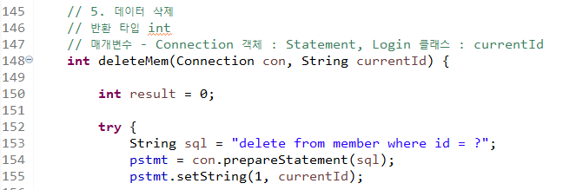
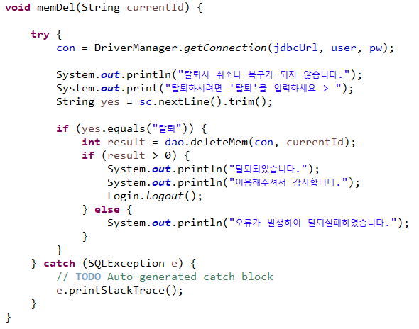
Customer Mode
3. 내 정보 보기– MemberDao & MemberManager(4)
▷deleteMem 메소드
콘솔에서 id를 입력 받으면 해당 아이디의 정보가 담긴 DB 값들이 삭제되면서 탈퇴가 이루어진다.
DB의 delete 질의를 이용한 메소드.
▷memDel 메소드
콘솔에서 ‘탈퇴’라는 글자를 입력 받으면 회원탈퇴가 가능하게 한다. 탈퇴가 되면 DB의 해당 데이터는 삭제 된다.
Notes:
김은선

Slide 34
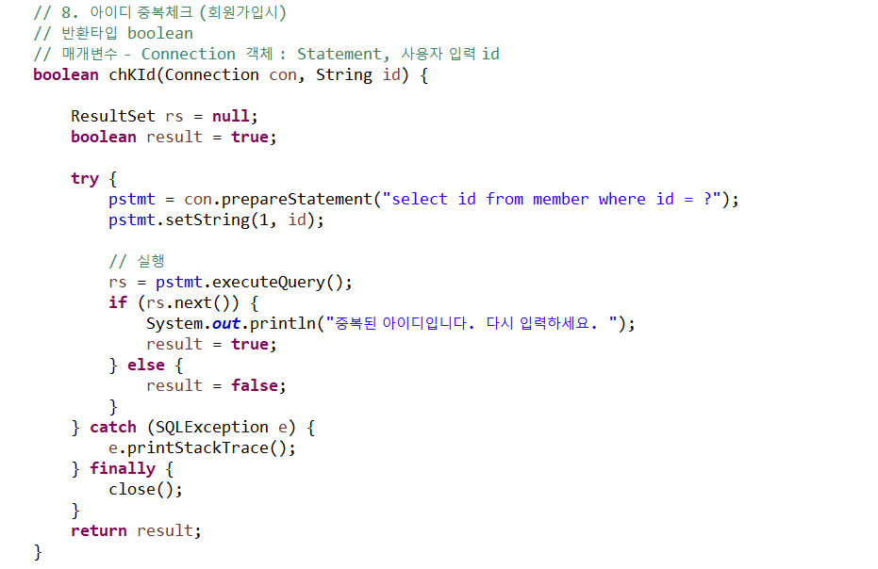
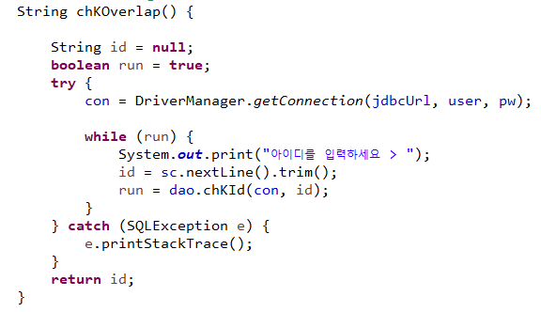
Customer Mode
3. 내 정보 보기– MemberDao & MemberManager(5)
▷ chkId메소드 : DB에서 SQL문 전달 후 논리값 반환
SQL문 실행
배열에서 매개변수 ? 로 값 입력
실행된 행의 갯수 받기- 실행값이 있으면 true / 없으면 false
4. PreparedStatement 닫기
5. 논리값 반환
▷ chkOverlap메소드
콘솔에서 아이디를 입력 받아 DB의 데이터와 비교하는 MemberDao의 chkId를 호출하여 중복 여부를 판단한다. 반환값은 String타입의 id이다.
Notes:
이현우

Slide 35
▷ Manager Mode

Slide 36
Manager Mode
관리자 모드 화면- AdminPage
ManagerMode : AppMain
▷AppMain.class에서 AdminPage.class의 mainOpen()호출

Slide 37

Manager Mode 전체 보기
Class
Member
MemberDao
MemberManager
회원 전체 정보보기
회원 정보 보기
판매 정보 보기
메뉴 보기
4. 관리자설정
판매 전체 정보보기
당일 총 판매액 보기
당일 메뉴당 판매액 보기
인기 상품 조회하기
Sale
SaleDao
SaleManager
메뉴 조회하기
메뉴 추가
메뉴 수정
메뉴 삭제
Menu
MenuDao
MenuManager
관리자 점포 조회
관리자 정보 수정
Member
MemberDao
MemberManager
Notes:
위세라 – 여기 수정하기

Slide 38
Manager Mode 1. 회원 정보 보기
MemberManager의 메소드 호출
Notes:
위세라 – 여기 수정하기

Slide 39
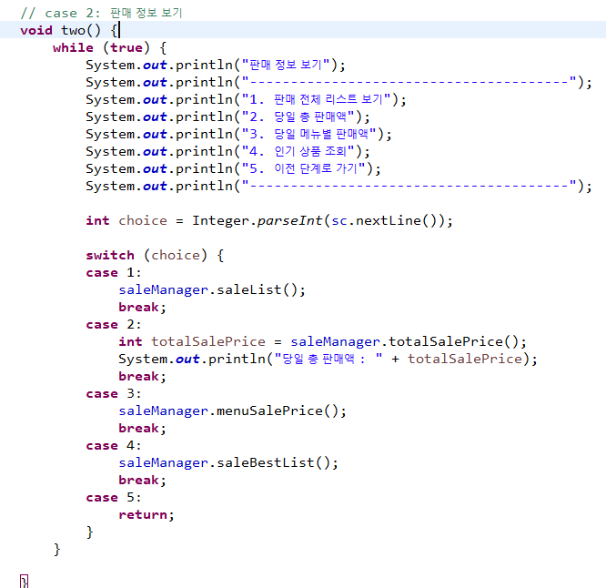
Manager Mode 2. 판매 정보 보기
Sale
SaleDao
SaleManager
Notes:
위세라 – 여기 수정하기

Slide 40

Manager Mode 2. 판매 정보 보기 - Sale
▷Sale Class
판매 정보를 저장한다
변수
캡슐화
생성자 오버로딩
Notes:
위세라 – 여기 수정하기

Slide 41


Manager Mode
2. 판매 정보 보기 – SaleDao & SaleManager(1)
▷SaleDao Class
싱글톤 패턴으로 Sale DB에서 데이터를 읽어오기, 추가하기, 수정하기 한다.
▷ SaleManager Class
SaleDao의 메소드를 데이터를 조회하여 출력하고, 데이터를 수정할 수 있다.
Notes:
위세라 – 여기 수정하기

Slide 42



Manager Mode
2. 판매 정보 보기 – SaleDao & SaleManager(2)
▷SaleDao - getSaleList 메서드
Sale table의 전체 데이터 읽어온 후(READ: SELECT) Sale 타입의 ArrayList로 반환한다.
▷ SaleManager - saleList 메서드
SaleDao의 getSaleList메소드를 호출하여 전체 판매리스트를 출력한다.
Notes:
위세라 – 여기 수정하기

Slide 43



Manager Mode
2. 판매 정보 보기 – SaleDao & SaleManager(3)
▷ insertSale 메서드
회원이 산 메뉴를 Sale DB에 저장한다(CREATE : INSERT)
▷Order 메서드
저장한 리스트를 saleDao의 insertSale에 담아 전달하여 Sale DB에 저장한다.
Notes:
위세라 – 여기 수정하기

Slide 44


Manager Mode
2. 판매 정보 보기 – SaleDao & SaleManager(4)
▷ SaleDao- getTotalSalePrice 메서드
전체 판매리스트에서 당일 총 판매액을 읽어온다(READ:SELECT)
▷ SaleManager- totalSalePrice 메서드
SaleDao의 getTotalSalePrice메소드를 호출하여 당일 총 판매액을 int로 반환한다.
Notes:
위세라 – 여기 수정하기

Slide 45


Manager Mode
2. 판매 정보 보기 – SaleDao & SaleManager(5)
▷ getMenuSalePrice 메서드
전체 판매리스트에서 당일에 판매된 메뉴와 메뉴의 판매수, 판매액을 읽어온다.(READ: SELECT)
▷ menuSalePrice 메서드
SaleDao의 getMenuSalePrice메소드를 호출하여 당일 메뉴당 판매수와 판매액을 출력한다.
Notes:
위세라 – 여기 수정하기

Slide 46


Manager Mode
2. 판매 정보 보기 – SaleDao & SaleManager(6)
▷getSaleBestList 메소드
판매 순위를 매긴 결과를 ArrayList에 담기
▷saleBestList 메소드
SaleDao 클래스와 연결하여 ArrayList의 내용을 출력.
순위 표시는 rank++ 변수로 나타낸다.
Notes:
위세라 – 여기 수정하기

Slide 47

Manager Mode 3. 메뉴 관리
Menu
MenuDao
MenuManager
Notes:
위세라 – 여기 수정하기

Slide 48


Manager Mode
3. 메뉴 관리- Menu
▷ Menu 변수, 생성자 정의
▷ Menu getter, setter, toString 정의

Slide 49


Manager Mode
3. 메뉴 관리- MenuDao
▷ MenuDao - 전체 데이터 리스트 반환
1. SQL문 전달
2. 결과값 반환 후 리스트 저장
▷ MenuDao - 메뉴 데이터 입력
1. SQL문 전달
2. 실행된 행의 값 반환

Slide 50


Manager Mode
3. 메뉴 관리- MenuDao
▷ MenuDao - 메뉴 데이터 삭제
1. SQL문 전달
2. 실행된 행의 값 반환
▷ MenuDao - PreparedStatement 닫기
▷ MenuDao - 메뉴 데이터 수정
1. SQL문 전달
2. 실행된 행의 값 반환

Slide 51


Manager Mode
3. 메뉴 관리- MenuManager
▷ MenuManager - 전체리스트 출력
1. 커넥션 객체를 매개변수로 Dao 메소드 호출
2. 반환된 리스트 출력
▷ MenuManager - 아이디 중복체크
1. 커넥션 객체를 매개변수로 Dao 메소드 호출
2. 아이디 중복 체크 후 논리값 반환

Slide 52


Manager Mode
3. 메뉴 관리- MenuManager
▷ MenuManager - 전체리스트 출력
1. 커넥션 객체를 매개변수로 Dao 메소드 호출
2. 반환된 리스트 출력
▷ MenuManager - 비밀번호 일치여부
1. 사용자에게 입력받은 값 비교

Slide 53


Manager Mode
3. 메뉴 관리- MenuManager
▷ MenuManager - 정보 수정
1. 매개변수 아이디값과 수정값을 전달하여 update문 실행
▷ MenuManager - 회원탈퇴
1. 매개변수로 받은 아이디값을 전달하여 delete문 실행

Slide 54

Manager Mode 4. 관리자 설정
MemberManager의 메소드 호출
Notes:
위세라 – 여기 수정하기

Slide 55

03 리팩토링

Slide 56
리팩토링
-Point class 생성 이전
MemberManager
SaleManager
포인트 확인 하기 메소드
주문하기 메소드 (order)
결제하기 메소드(pay)
포인트 확인하기
SaleManager Class에서 MemberManager Class의
메소드를 사용하는 문제 발생!
포인트 적립하기
포인트 사용하기
Notes:
위세라

Slide 57

리팩토링
-Point class 생성 이후
MemberManager
SaleManager
POINT
포인트 확인하기
포인트 적립하기
포인트 사용하기
Notes:
위세라

Slide 58

리팩토링
-Login class 생성
Login 클래스 생성 이후
MemberManager
Login 클래스 생성 이전
MemberManager
Login
Login 하는 메소드
Logout 하는 메소드
Login 하는 메소드
Logout 하는 메소드
Notes:
위세라

Slide 59
리팩토링
-chkOverlap 메소드 분리
after
MemberDao
before
MemberManager
chkID 메소드
로그인 중복 확인
MemberManager
chkOverlap 메소드
로그인 중복 확인
로그인 중복 확인 후에 콘솔에 출력
chkOverlap 메소드
로그인 중복 인지
콘솔에 출력
Notes:
위세라

Slide 60
리팩토링
-order 메소드 분리
before
after
SaleManager
SaleManager
order 메소드
주문하기
order 메소드
주문 후
포인트 사용과
결제하기
pay 메소드
Notes:
위세라

Slide 61
04 개선할 점과 느낀점

Slide 62
개선할 점
PointDao
POINT
포인트 확인하기
DB에 CRUD 하는 기능과 출력 기능 분리 필요
PointManager
포인트 적립하기
포인트 사용하기
Notes:
위세라

Slide 63


개선할 점
상속 구현을 하지 못함
Notes:
이현우

Slide 64
감사합니다.

